Slide 1
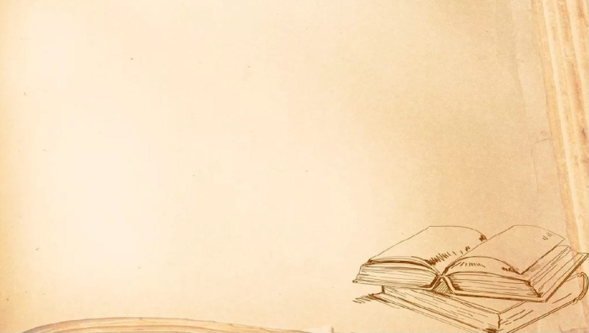

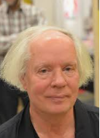






Ульф Старк

Slide 2
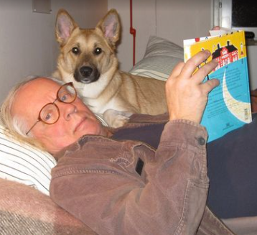
“Думаю, бути просто собі смішним дядечком, який пише книжки тільки для розваги, – це не література. Бо література – це справжні почуття. Це також і смуток, і роздуми, і якісь серйозні речі, тобто все те, що ми зустрічаємо в житті.
Як батько я казав своєму синові, доньці або пізніше онукам: “Не роби цього, це небезпечно”. Я навіть не міг кричати, щоб вони не робили чогось, але, пишучи, я перевтілююся в того самого онука й дивлюся на ситуацію з абсолютно іншої перспективи. Важливо, щоб дитина, коли читатиме книжку, не бачила в ній дорослого, який їй про щось говорить, а бачила тільки себе і свій світ”, – вважав Старк.

Slide 3
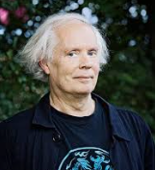
Ульф Старк народився 12 липня 1944 р. в Стокгольмі в сім’ї дантиста. Рано втратив матір, що залишило глибокий слід у його житті. Згадки про своє радісне й сумне дитинство, Старк зберіг назавжди.
У його батька була чимала бібліотека, тому Старк з дитинства читав багато книг. В 15 років почав писати перші твори, а у 19 вже написав першу книгу (поетичну збірку).
Дебютував у 1964 році як автор книг для дорослих. Перші твори Старка для дітей були надруковані в 1975 і 1976 роках.

Slide 4
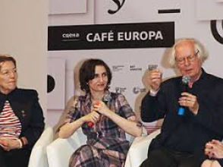
Ульф Старк народився у той самий рік, коли Астрід Ліндгрен написала й опублікувала “Пеппі Довгопанчоху”
І певним чином став “спадкоємцем” великої казкарки.
“ Астрід Ліндгрен у певному сенсі переслідує мене все життя. Спершу, коли був малим, я читав її книжки сам, а згодом, коли вже сам став батьком, читав ці книжки своїм дітям”, згадував письменник в інтерв’ю.
Першим твором Ульфа Старка була повість “Петер і червоний птах”
У 1984 році вирішив писати лише для дітей. Зараз він вважається одним з найвідоміших і шанованих у світі дитячих письменників.
У 1998 він отримав скандинавську Дитячу Книжкову премію, а в 2000 році Міжнародне журі Премії Х. К. Андерсена відзначило його заслуги особливим дипломом.

Slide 5
Старк уміє писати про найскладніші проблеми так просто і ясно, "що зрозуміло навіть дорослим". Не повчаючи, він серйозно говорить з дітьми про дружбу й ненависть, любов, жертовність і горе, про безпорадність дорослих і мудрість дітей та старих. У дитячих книгах йдеться про те, як непросто дорослішати й шукати себе.
Як сценарист, адаптував кілька своїх власних книжок для фільмів і написав до них сценарії. Будучи, на думку критиків і читачів, справжнім спадкоємцем Астрід Ліндгрен, письменник не боїться відвертої розмови з юними, не оминає найважчих тем, чесно й з великою часткою гумору відтворює діалог поколінь.
Сюжет намагається будувати близьким дітям і підліткам усього світу. Знається на психології дітей і підлітків, що в поєднанні з дивовижною прямотою викладу, роблять його твори зрозумілими й близькими читачам усіх країн.
https://www.ukrlib.com.ua/bio-zl/printit.php?tid=8091

Slide 6
До того як стати відомим письменником, Старк працював в газеті, в психіатричній лікарні, викладачем в університеті, чиновником в міністерстві праці. Бо неможливо було прожити тільки письменницькою працею, особливо на початку кар’єри.
Він став автором близько 30 книг, перекладених більш ніж на 25 мовами. Українською вийшли його книги “Петер і червоний птах”, “Мій друг Персі, Бофало, Біл і Я”, “Диваки і зануди” та “Чи вмієш ти свистати , Юганно?”.
У квітні 2016 року Ульф Старк був у Києвій брав участь у Книжковому Арсеналі.
В останній рік свого життя Старк дізнався, що хворий на рак. Але він до останнього дня продовжував працювати.
Джерело: https://dovidka.biz.ua/ulf-stark-b-ograf-ya-ta-ts-kav-fakti

Slide 7

Використані джерела
1.https://dovidka.biz.ua/ulf-stark-b-ograf-ya-ta-ts-kav-fakti/
2.https://life.pravda.com.ua/culture/2017/06/13/224688/
3.https://www.ukrlib.com.ua/bio-zl/printit.php?tid=8091

